Slide 1
Наставничество с педагогами, осуществляющими работу с одаренными и высокомотивированными учащимися для обеспечения качества образования в учреждении образования

Slide 2
Нормативная правовая база по наставничеству
1. ТИПОВОЕ ПОЛОЖЕНИЕ
о наставничестве, утвержденное Постановлением Президиума Совета Федерации профсоюзов Беларуси 27.01.2011 № 2
2. Положение о наставничестве в учреждениях образования, разработанное на основании типового Положения о наставничестве, утвержденного постановлением Президиума Совета Федерации профсоюзов Беларуси 27.01.2011 № 2
3. Закон Республики Беларусь от 7 декабря 2009 г. № 65-3 «Об основах государственной молодежной политики» , статья 181
4. Кодекс об образовании ст. 53 п. 1.4

Slide 3
МИНИСТЕРСТВО ТРУДА И СОЦИАЛЬНОЙ ЗАЩИТЫ РЕСПУБЛИКИ БЕЛАРУСЬ ФЕДЕРАЦИЯ ПРОФСОЮЗОВ БЕЛАРУСИ 11.02.2022 № 4-1-12/684/01-09/23
ПОЛОЖЕНИЕ
Об институте наставничества
<…Основными субъектами института наставничества выступают наставник и молодой работник… >
<…В свою очередь молодой работник (специалист) - лицо, поступившее на работу и осуществляющее свою деятельность под наблюдением наставника в течение определенного срока, отведенного для оценки его способностей…>
п. 5 Наставничество устанавливается для впервые принятого на работу молодого работника.

Slide 4
Цели и задачи наставничества

Slide 5
«Внедрение модели эффективного наставничества для обеспечения профессионального и личностного роста педагогов как основы повышения качества образования при реализации образовательных стандартов»
Цель: содействие профессиональному и личностному росту педагогов для обеспечения качества образования при реализации образовательных стандартов на основе использования эффективных практик наставнической деятельности.

Slide 6
Результат - современные практики наставничества со следующих позиций педагогов:
Молодые педагоги
Педагоги в процессе аттестации и обобщения опыта
Педагоги в решении собственных задач профессионального развития (развитие компетенций в работе с одаренными учащимися, в овладении современными педагогическими технологиями; формирование и развитие управленческих компетенций)
Наставники
В основе - педагогика партнерства, педагогической поддержки и личностно-ориентированного подхода

Slide 7
Педагоги в процессе аттестации и обобщения опыта:
мотивация профессиональной деятельности, адекватность самооценки, мотивация достижения успеха, снижение уровня тревожности, удовлетворенность собственной профессиональной деятельностью, деловыми и личностными отношениями в коллективе, уровнем сплоченности членов коллектива; рост категорийности; распространение педагогического опыта.
Педагоги в решении собственных задач профессионального развития: развитие компетенций в работе с одаренными учащимися, в овладении современными педагогическими технологиями; формирование и развитие управленческих компетенций.

Slide 8
Наставничество - универсальная технология передачи опыта, знаний, формирования навыков, компетенций, метакомпетенций и ценностей через неформальное взаимообогащающее общение, основанное на доверии и партнерстве в целях поддержки формирования личности, саморазвития и раскрытия потенциала учащегося, педагога или молодого специалиста.

Slide 9
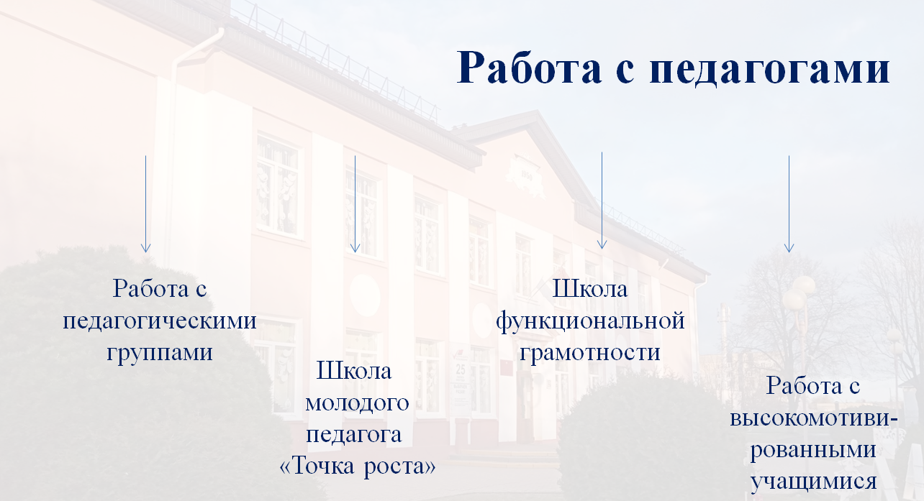

Slide 10

ХОЧУ
УМЕЮ
МОГУ

Slide 11
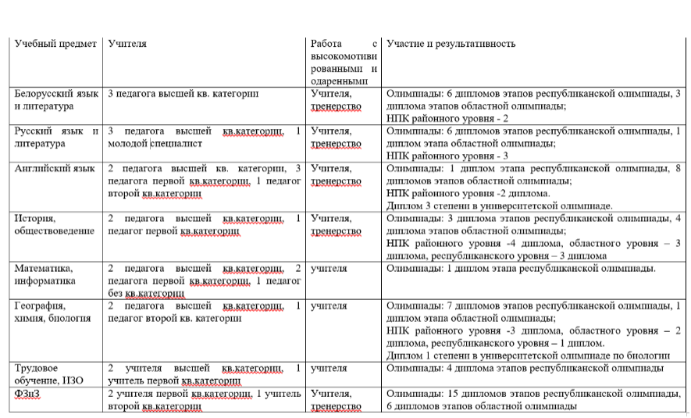

Slide 12
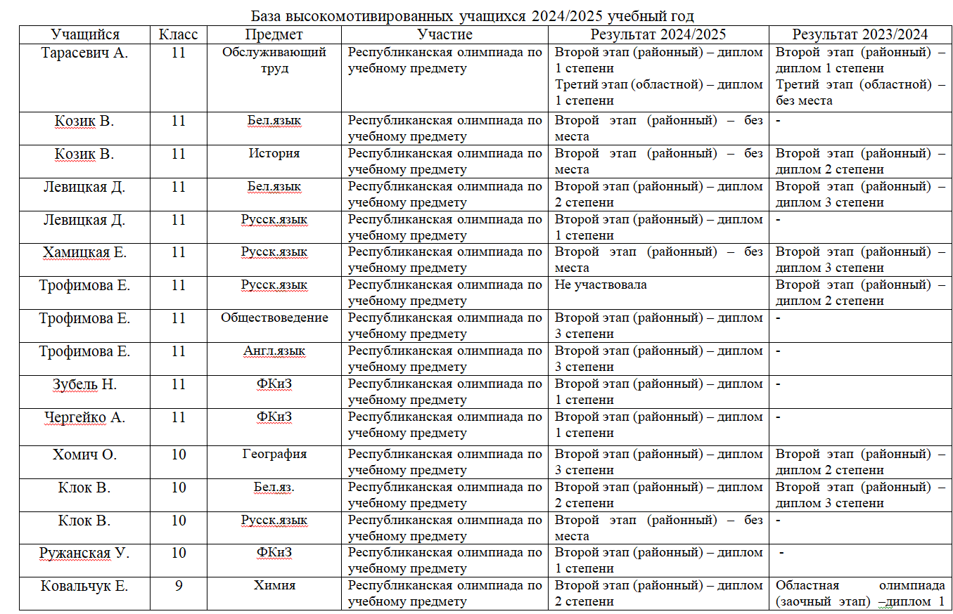

Slide 13
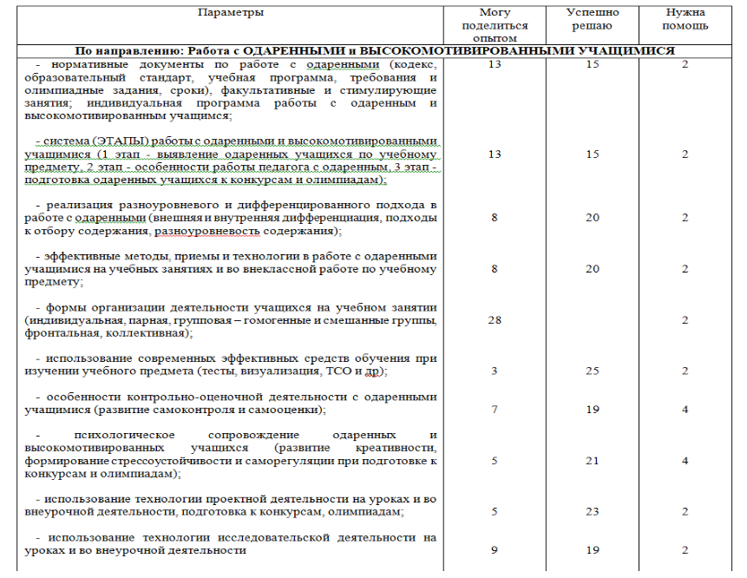

Slide 14
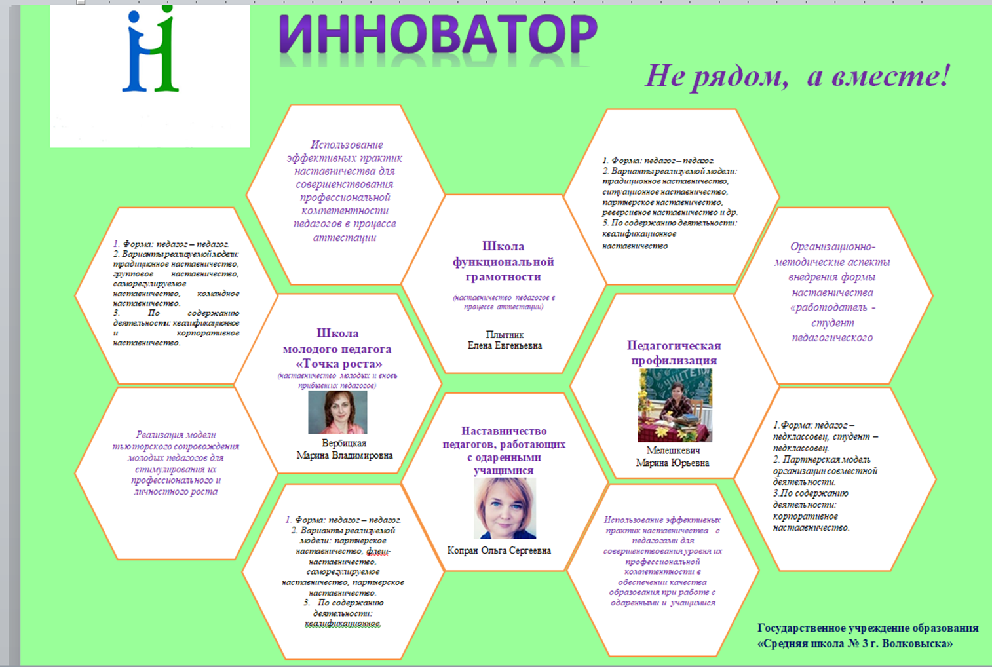

Slide 15
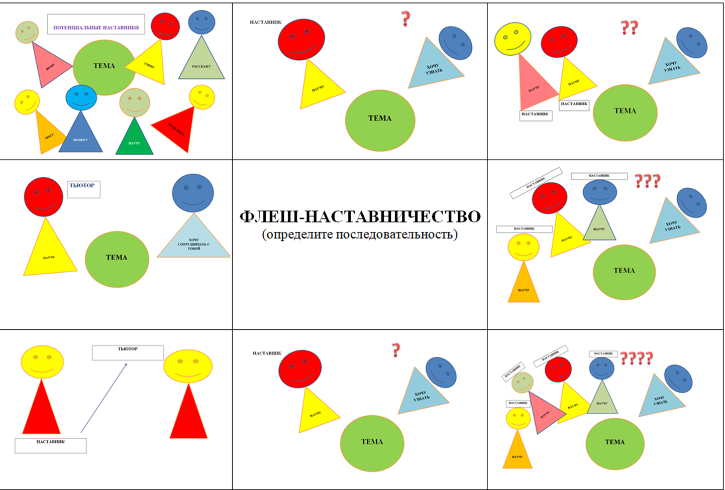

Slide 16
КРИТЕРИИ | ХАРАКТЕРИСТИКИ
Формы наставничества | Педагог-педагог
По временным характеристикам | Периодическое
По количеству участников | Коллективно-индивидуальное Индивидуальное Коллективно - групповое
По уровню формализации | Неформальное
По организации контакта | Прямое непосредственное наставничество
По степени открытости воздействия и взаимодействия | Открытое
По реализуемой модели | Флеш-наставничество Ситуационное Групповое Партнерское
Деятельностное сопровождение | Партнерская модель
По техникам реализации наставнической деятельности | Консультирование Менторинг Супервизия

Slide 17
Поиск эффективных практик наставничества с педагогами для совершенствования уровня их профессиональной компетенции в обеспечении качества образования при работе с одаренными и высокомотивированными учащимися

Slide 18
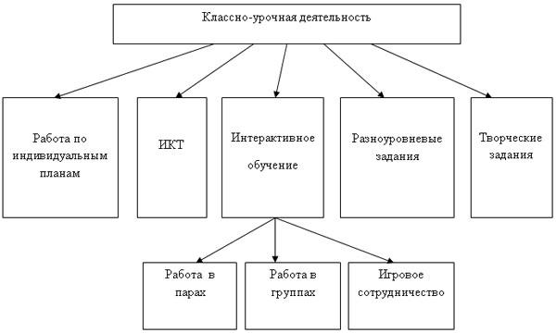
Участники методического формирования
Школа функциональной грамотности
Практикум «Система работы с высокомотивированными учащимися»
(партнерское наставничество)
Методический выход: составление кластера «Основные формы работы с высокомотивированными учащимися»

Slide 19
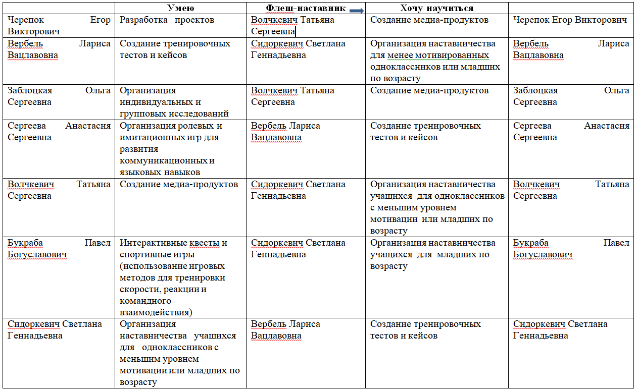

Slide 20
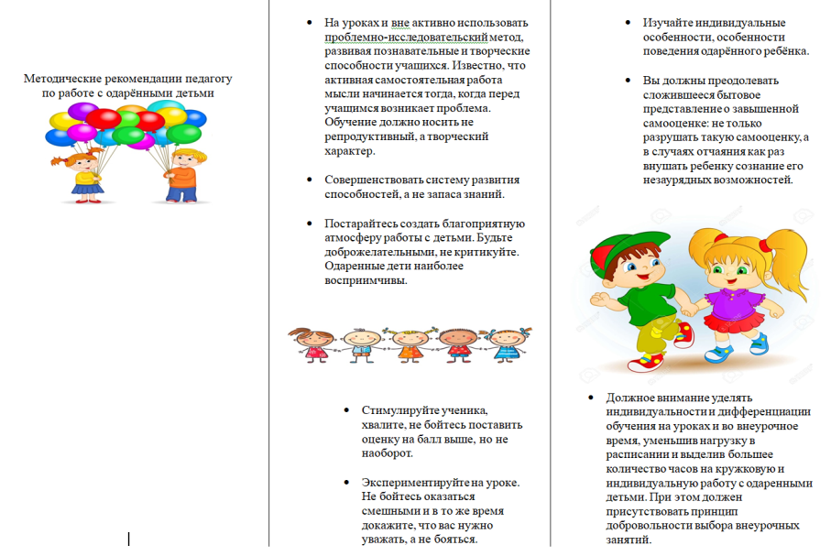
Участники творческой группы «Продуктивные технологии подготовки учащихся к творческим заданиям»
Семинар-практикум «Пути развития творческих способностей учащихся и педагогов к подготовке выполнения олимпиадных заданий»
Методический выход: информационный буклет «Методические рекомендации педагогу
по работе с одарёнными детьми»

Slide 21
Традиционное наставничество
(Школа молодого педагога «Точка роста»)
«Работа с учащимися с высоким и низким уровнем учебной мотивации. Индивидуальный подход в организации образовательного процесса»
Подготовка к проведению предметной недели
Участие в семинаре – практикуме «Цифровые волонтеры» (обучение современным цифровым технологиям, взаимообмен опытом)
Реверсивное наставничество

Slide 23
Реверсивное наставничество (профессионал младшего возраста становится наставником опытного сотрудника по вопросам новых тенденций, технологий и т.д. )
Командное наставничество (два и более наставников вместе или по отдельности в короткие сроки осуществляют подготовку педагога(ов) к решению конкретной задачи (аттестация, конкурс, мастер-класс, открытый урок, проект; подготовка ближайших преемников руководителей)

Slide 24


Игровая обучающая лаборатория "Хочу все уметь!" (молодые и опытные педагоги)
Мост дружбы. Онлайн-встреча со студентами, выпускниками педагогической группы
Печа-куча-битва "Объясни урок за 400 секунд" (молодые и опытные педагоги)
Заседание группы педагогов, работающих с высокомотивированными учащимися, и наставника (-ов) «Работаем на результат»
Фестиваль методических идей «100 идей для педагога»
Игра-схватка «#PROПЕДАГОГА» для учащихся педагогических групп и студентов, выпускников педагогической группы

Slide 25
